Slide 1

Investigaciones
Juan Felipe Bermeo
Cesar David Chacón

Slide 2
Objetivos del Software
Diseñar un Software que sea ejecutable para optimización de rutas.
Usar la herramienta Netbeans 8.2 para el desarrollo del Software
Importar los datos correspondientes para la ejecución del Software mediante un archivo Excel.
Plantear las rutas optimas que cada vehículo deberá realizar.
Aplicar heurísticos para la obtención de rutas adecuadas.

Slide 3
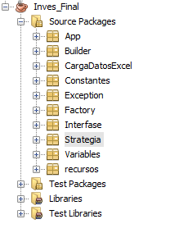
Estructura del Software
Se utilizo diferentes patrones de diseño para la construcción del software.
Se manejo diferentes paquetes para la distribución ordenada de cada clase.
Se necesito de librerías para manejar el Excel de entrada y salida.
Se construyo un paquete para el manejo de errores de la aplicación.

Slide 4
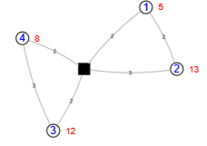
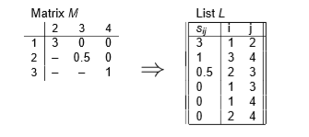
Construcción del Software
Se aplico el heurístico de “Clarke and Wright Algorithm” para encontrar el ahorro de cada proveedor según la distancia que tienen como se ve en la grafica.
Según los proveedores que se obtengan, se evalúan todos los puntos para obtener ahorros en parejas como se ve en la imagen.

Slide 5
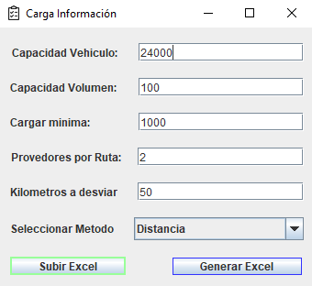
Construcción del Software
La aplicación recibe diferentes campos para el calculo de rutas como se ve en la imagen.
En “Seleccionar Método” se escoge Distancia o Emisión según el calculo que se necesite.
En el botón “Subir Excel” se Importa la plantilla según el método escogido.
Luego en “Generar Excel” se Exporta el Excel con la rutas optimas.
Nota : Se tiene una plantilla para subir el Excel

Slide 6
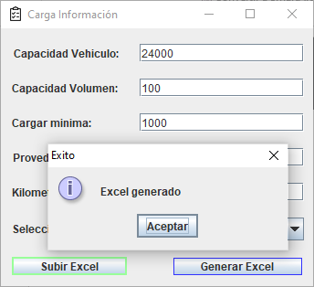
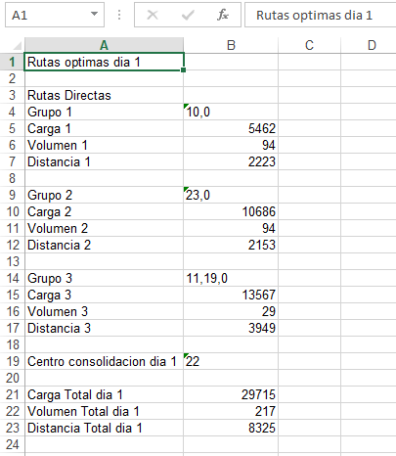
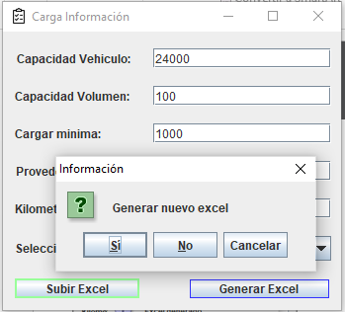
Construcción del Software
Cuando se crea el Excel se genera un archivo en el escritorio con el nombre de “rutas__.xlsx” va tener un numero aleatorio para no tener ningún problema.

